Slide 1










(+593) 99 583 8626

Slide 2



ADVENTISTA DEL SÉPTIMO DÍA
MOVIMIENTO DE REFORMA

Slide 3





Asiste Puntual
Cada sábado 9:00am (Ecuador) por:
ASDMR ECUADOR
Unión Ecuatoriana ASDMR
Registro
de Asistencia

Slide 4

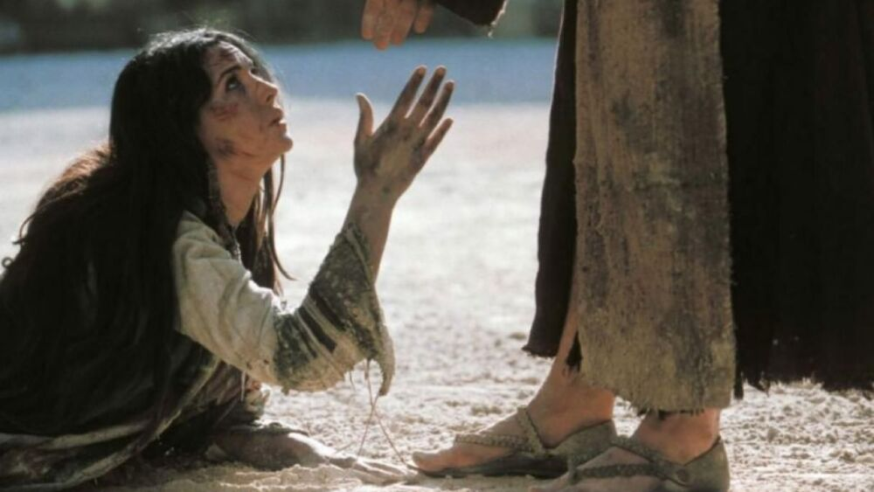


La lección de los niños para hoy es:
Ni yo te condeno
Sábado, 3 de mayo de 2025

Slide 5
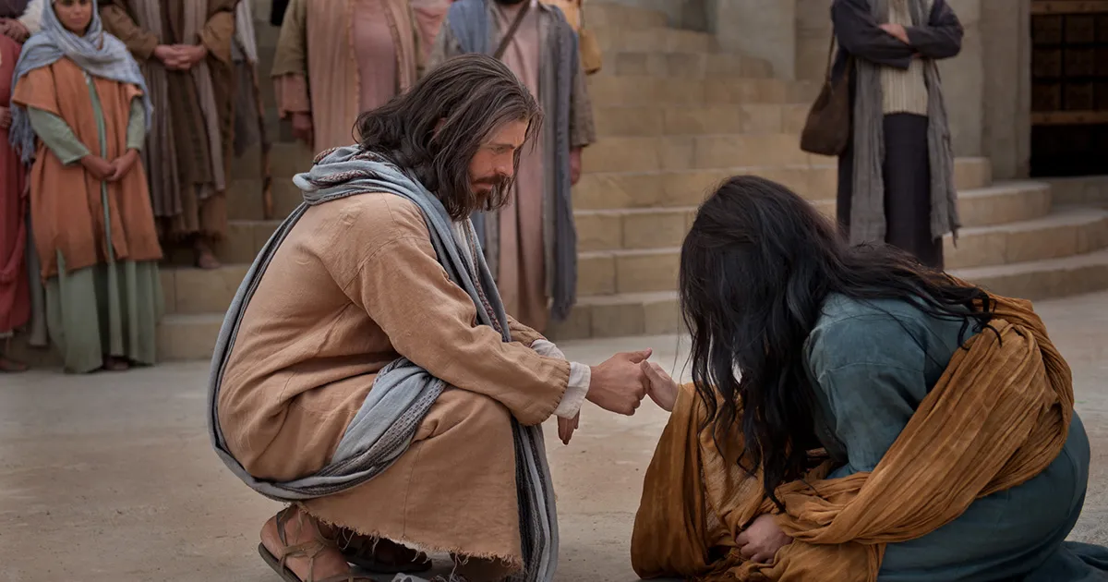
Ni Yo te Condeno
Sábado, 3 de mayo de 2025
Lección 5

Slide 6



Verso bíblico de memoria
“Ni yo te condeno; vete, y no peques más.”
(Juan 8:11; última parte)
Idea central
“El amor cristiano es lento en censurar, presto para discernir el arrepentimiento, listo para perdonar, para estimular, para afirmar al errante en la senda de la santidad, para corroborar sus pies en ella.”
El Deseado de Todas las Gentes, p. 427.
Sábado, 3 de mayo de 2025
Introducción

Slide 7
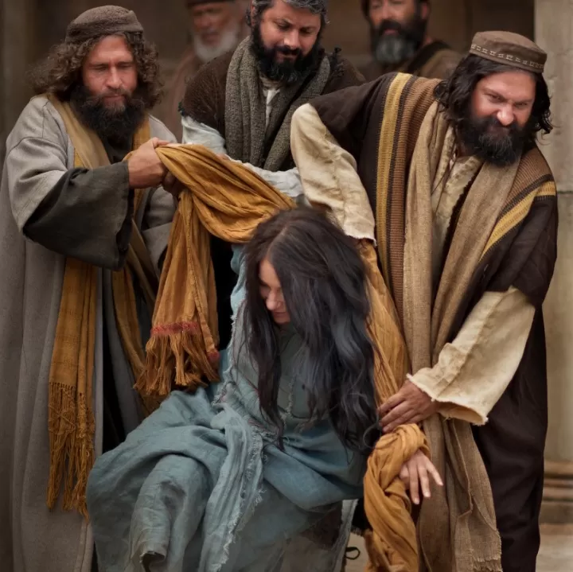
Mientras Jesús enseñaba en el templo, ¿qué hacían los escribas y fariseos?
Mientras Jesús enseñaba, un grupo de fariseos y escribas le interrumpieron trayendo consigo a una mujer...
…a quien, arrastraban y con voces duras y ávidas, le acusaban de haber violado el séptimo mandamiento.
Una trampa para Jesús
Domingo

Slide 8
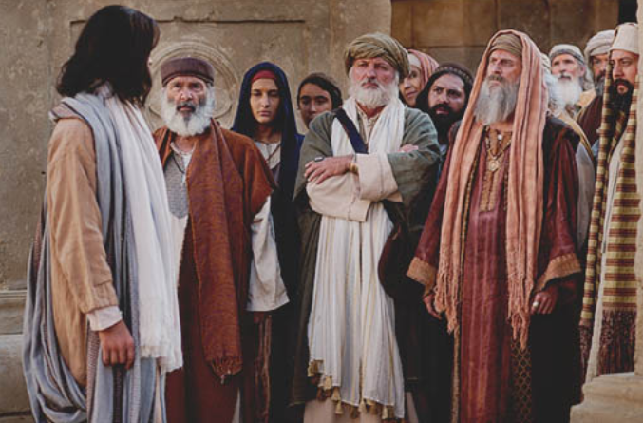
La reverencia que ellos manifestaban ocultaba una profunda maquinación para arruinar a Jesús, su intención era tenderle una trampa…
…si Jesús absolvía a la mujer, lo acusarían de despreciar la ley, y si ordenaba que se la apedreara, lo denunciarían ante los romanos, pues ellos habían quitado a los judíos el derecho de ejecutar penas de muerte.
1. Maestro, esta mujer ha sido sorprendida en el acto mismo de adulterio.
2. Y en la ley nos mandó Moisés a apedrear a tales mujeres. Tú pues, ¿qué dices?
Manifestando un gran respeto aparente por la ley, ¿qué pregunta plantearon los fariseos a Cristo, y cuál era su verdadera intención?
Una trampa para Jesús
Domingo

Slide 9
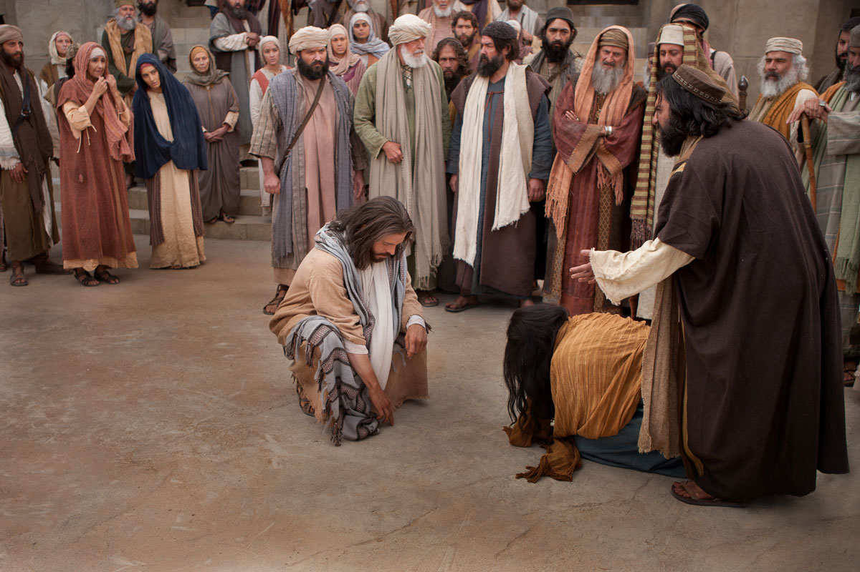
Jesús, leyendo el corazón de los fariseos y conociendo sus intenciones de entramparlo, miró la escena con repugnancia…
…pues ellos mismos habían inducido a la mujer al pecado y ahora se mostraban sin rastro de compasión alguna por su aparente celo por la ley…
…pero Jesús no dando señal de haber oído, se agachó y, fijos los ojos en el suelo, empezó a escribir en el polvo los pecados secretos de los acusadores.
¿Cómo respondió Jesús a la falsedad de los fariseos?
El cuadro real al descubierto
Lunes

Slide 10
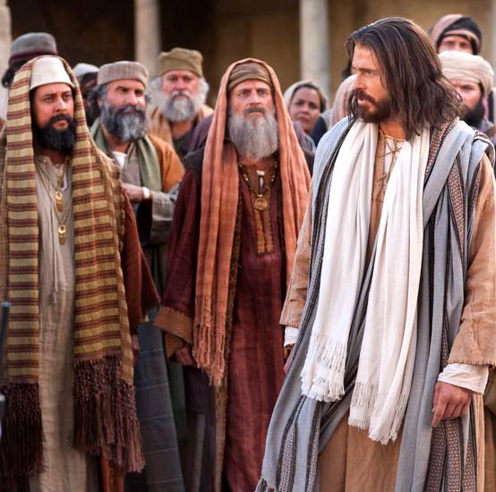
¿Cómo demostró Jesús que los mismos acusadores no estaban libres de pecado, y qué hicieron entonces?
A la insistencia de los fariseos Jesús les respondió confrontando su falsa justicia, sin violar la ley, y poniendo en la arena la evidencia de su hipocresía.
Los fariseos leyeron sus propios pecados expuestos en la tierra, y uno a uno, vencidos por la culpa y la vergüenza, se retiraron en silencio.
El que de vosotros esté sin pecado sea el primero en arrojar la piedra contra ella.
El cuadro real al descubierto
Lunes

Slide 11
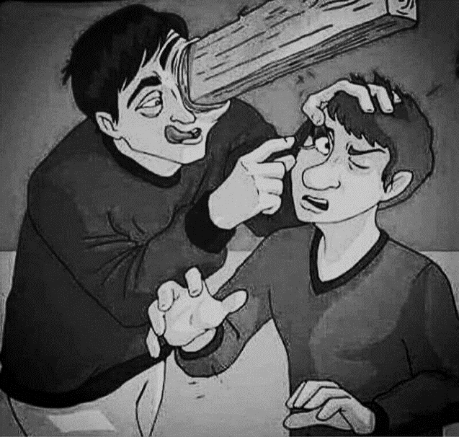
Las palabras de Jesús nos enseñan que nadie está en posición de condenar sin antes examinar su propia vida, puesto que nosotros mismos tenemos faltas.
Jesús no excusó el pecado de la mujer, pero tampoco toleró la injusticia de quienes se sentían moralmente superiores…
…en lugar de condenar estamos llamados a examinar sinceramente nuestro propio corazón y a cultivar un espíritu humilde, compasivo y consciente de nuestra necesidad de gracia.
En general, ¿qué deberíamos aprender todos de las palabras de Jesús a los acusadores?
El cuadro real al descubierto
Lunes

Slide 12
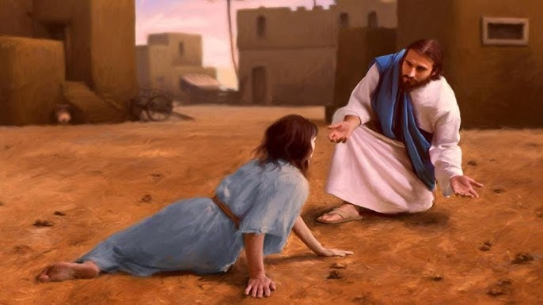
La mujer esperaba su condena, más cuando escuchó a Jesús su corazón se enterneció, se llenó de esperanza y agradecida se arrojó a los pies de Jesús confesando sus pecados con amargas lágrimas.
Jesús la motivó a comenzar una vida nueva, y aquellas palabras llenas de gracia marcaron este inicio, desde entonces, se convirtió en una de sus discípulas más fervientes y consagradas.
1. Mujer, ¿dónde están los que te acusaban? ¿Ninguno te condenó?
2. Ninguno, Señor.
3. Ni yo te condeno; vete, y no peques más.
¿Qué pregunta le hizo Jesús a la mujer después de que se fueran sus acusadores, y cómo le afectó a su vida la forma en que Él manejó la situación?
Una acción imprevista
Martes

Slide 13
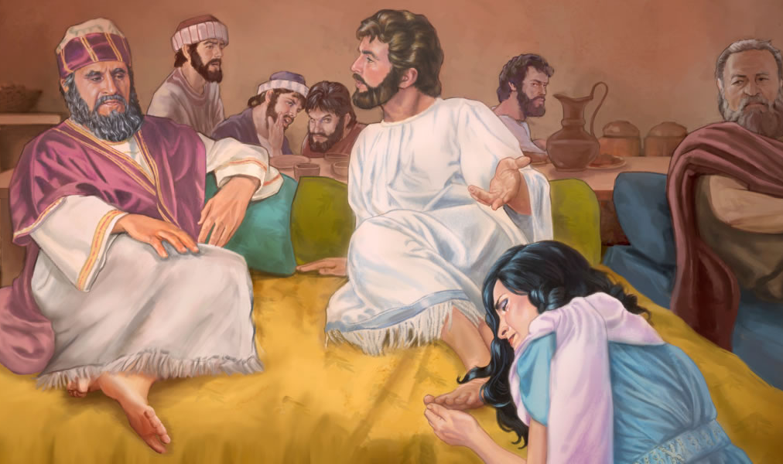
La gracia salvadora de Cristo conduce al arrepentimiento genuino y despierta un amor profundo y agradecido hacia el Salvador, en proporción al perdón recibido...
…la gracia libera al alma de sus culpas pasadas y la capacita para vivir una vida consagrada a Dios. Esta fue la experiencia de aquella mujer: fue transformada por la gracia divina.
2. Simón una cosa tengo que decirte: sus muchos pecados le son perdonados porque amó mucho; más aquel a quien se le perdona poco, poco ama.
1. Este, si fuera profeta, conocería quién y qué clase de mujer es la que le toca, que es pecadora.
Describe el efecto de la gracia salvadora de Cristo
Una acción imprevista
Martes

Slide 14
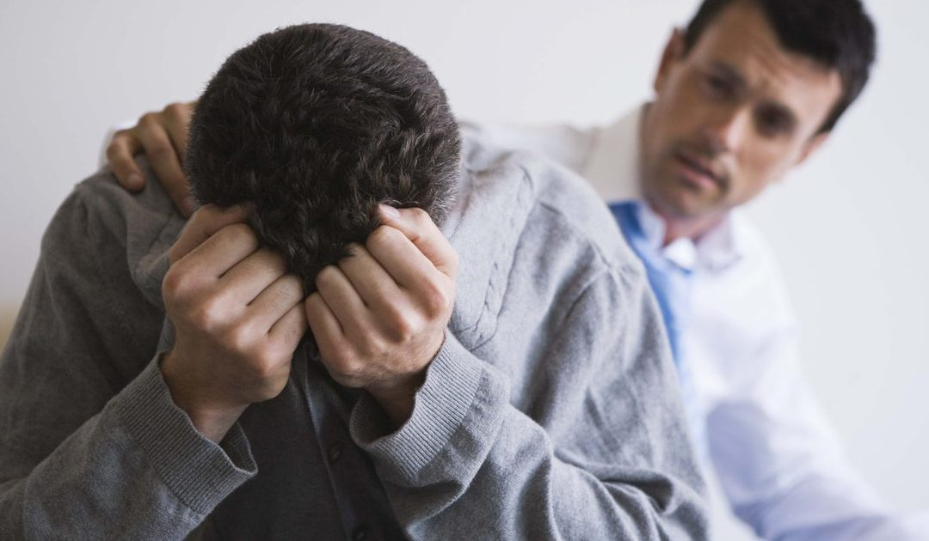
Nuestra actitud debe estar marcada por misericordia, consuelo, empatía y compasión, especialmente con quienes sufren o han caído...
…esto solo es posible mediante nuestra experiencia personal con Cristo, solo quien ha sido consolado por Dios en su dolor y perdonado por su gracia…
…puede brindar ese mismo consuelo y comprensión a otros, esto es obra del Espíritu Santo en el corazón transformado.
¿Qué debe caracterizar nuestra actitud, especialmente en relación con los demás, y cómo solamente es esto posible?
Esparciendo consuelo
Miércoles

Slide 15
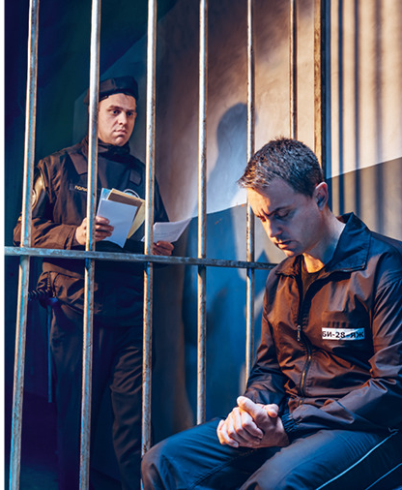
Describe la esperanza y el privilegio únicos que tenemos al seguir las pisadas de Cristo.
Tenemos el privilegio de compartir sus aflicciones por amor al evangelio…
…Pablo asegura que, así como compartimos las pruebas y sufrimientos…
…también compartiremos la consolación de Dios, esa es nuestra esperanza.
Esparciendo consuelo
Miércoles

Slide 16

Describe las cualidades más necesarias entre los creyentes en el triple mensaje angélico.
Las características más necesarias, son la fe y esperanza, la paciencia y la perseverancia, la paz y el amor…
…cuando falta el amor ocurre una pérdida irreparable, el mensaje se vuelve frío, teórico o incluso hiriente…
…estas cualidades no solo adornan el carácter, sino que dan poder al mensaje, reflejando el carácter de Cristo al mundo.
Esparciendo consuelo
Miércoles

Slide 17
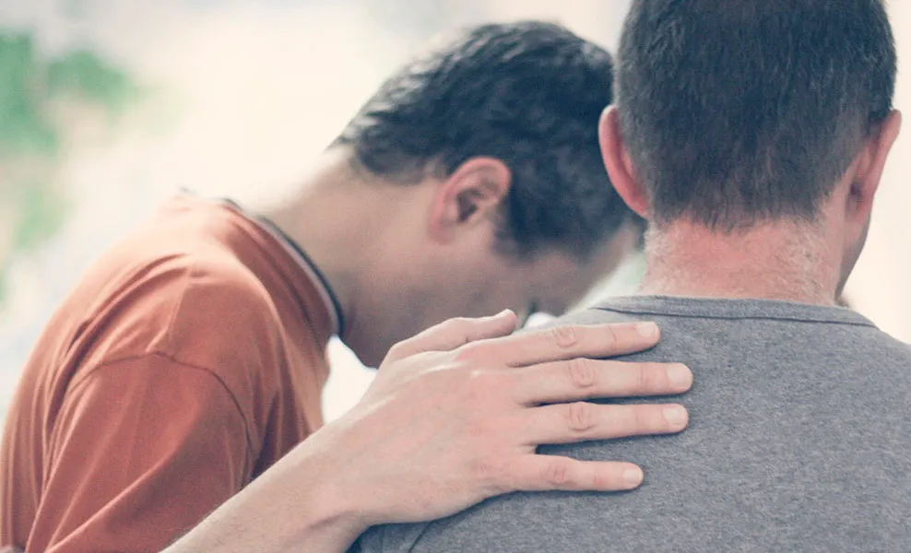
Los verdaderos hijos de Dios tienen el deber de restituir al errante, pero al hacerlo, no lo hacen con crítica, orgullo, ni dureza, sino con amor restaurador…
…actúan con mansedumbre y compasión, reconocen que también son vulnerables al pecado y están dispuestos a llevar las cargas de los demás, mostrando empatía, paciencia y apoyo.
¿Cómo actuarán los verdaderos creyentes si un cristiano cae en pecado, en contraste con lo que suelen hacer los creyentes de corazón falso?
Tierna restauración
Jueves

Slide 18





El propósito de los escribas y fariseos al presentarle a Jesús una mujer sorprendida en adulterio no era buscar justicia, sino atrapar a Jesús en sus palabras y desacreditarlo ante el pueblo.
Cuando Jesús expresó: “El que de vosotros esté sin pecado sea el primero en arrojar la piedra”, dejó al descubierto el verdadero cuadro: los acusadores, no estaban motivados por celo por la ley, sino por deseos de condenar y atrapar a Jesús.
Los judíos acusadores se vieron obligados a admitir, aunque en silencio, que ellos mismos eran pecadores y no estaban en condiciones de condenar a la mujer. De esta manera, quedaron avergonzados, y expuestos.
A todo aquel que participa de los sufrimientos de Cristo se le concede una esperanza firme y consoladora: la certeza de que, así como comparte en las aflicciones, también participará de su consuelo, victoria y gloria.
Al tratar con las almas descarriadas puedo asemejarme más a Jesús cuando adopto su actitud de compasión, paciencia y amor redentor, recordando que Él no vino a condenar, sino a salvar.
Afirmo lo que aprendí
Resumen

Slide 19

Avanzo
Jesús ofrece perdón y restauración. Su amor es lento en condenar y rápido en restaurar al pecador arrepentido
al tomar buenas decisiones
¡Decido aceptar el perdón de Cristo y vivir en santidad, mostrando su amor a los demás!
Aplico a mi vida lo que aprendí
Decisión

Slide 20


Soy Mayordomo:
Planifico mi ofrenda
Para transferencias bancarias:
Banco Pacífico
Cuenta Corriente #637254
Banco Pichincha
Cuenta de Ahorros #3735728600
RUC: 1790984362001
ADVENTISTAS DEL SÉPTIMO DÍA MOVIMIENTO DE REFORMA UNION ECUATORIANA
DIEZMOS
OFRENDAS
Mayordomía

